Slide 2
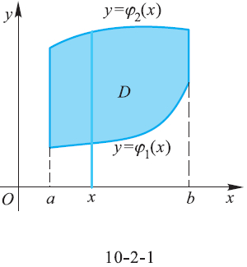
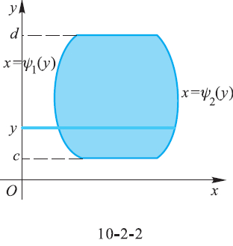

Slide 3






一、曲顶柱体体积的计算
设曲顶柱的底为
任取
平面
截柱体的
截面积为
故曲顶柱体体积为
机动 目录 上页 下页 返回 结束

Slide 4
同样, 曲顶柱的底为
则其体积可按如下两次积分计算
机动 目录 上页 下页 返回 结束

Slide 5
例4. 求两个底圆半径为R 的直角圆柱面所围的体积.
解: 设两个直圆柱方程为
利用对称性, 考虑第一卦限部分,
其曲顶柱体的顶为
则所求体积为
机动 目录 上页 下页 返回 结束

Slide 6
说明: (1) 若积分区域既是X–型区域又是Y –型区域 ,
则有
为计算方便,可选择积分序, 必要时还可以交换积分序.
(2) 若积分域较复杂,可将它分成若干
X-型域或Y-型域 ,
则
机动 目录 上页 下页 返回 结束

Slide 9
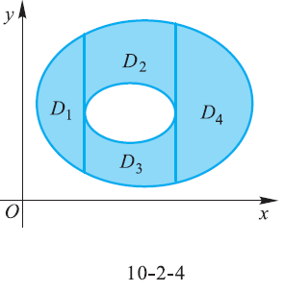

Slide 10
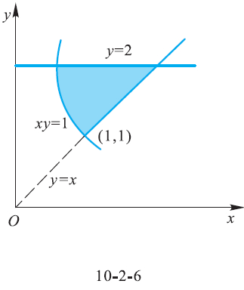
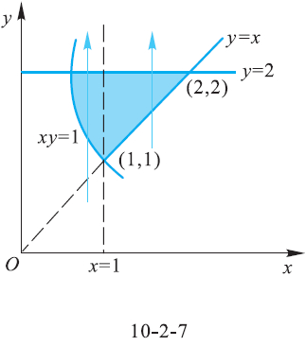

Slide 11
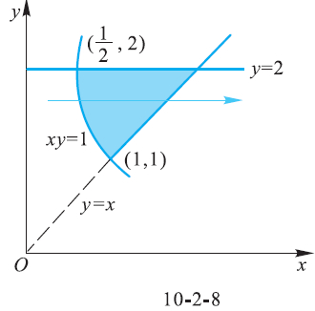

Slide 13
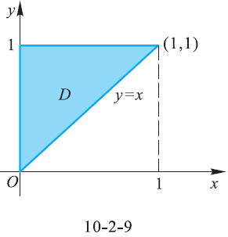

Slide 14
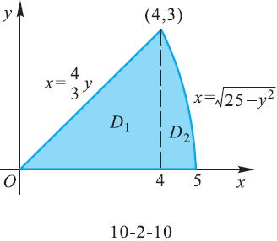

Slide 15
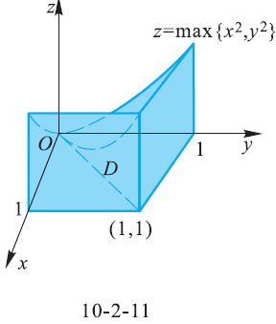

Slide 16
例4. 交换下列积分顺序
解: 积分域由两部分组成:
视为Y–型区域 , 则
机动 目录 上页 下页 返回 结束

Slide 17
二、利用极坐标计算二重积分
在极坐标系下, 用同心圆 r =常数
及射线 θ =常数, 分划区域D 为
则除包含边界点的小区域外,小区域的面积
在
内取点
对应有
机动 目录 上页 下页 返回 结束

Slide 18
即
机动 目录 上页 下页 返回 结束

Slide 19

设
则
特别, 对
机动 目录 上页 下页 返回 结束

Slide 20
若 f ≡1 则可求得D 的面积
思考: 下列各图中域 D 分别与 x , y 轴相切于原点,试
问 θ 的变化范围是什么?
(1)
(2)
答:
机动 目录 上页 下页 返回 结束

Slide 21
例6. 计算
其中
解: 在极坐标系下
故
原式
由于
的原函数不是初等函数 ,
故本题无法用直角
坐标计算.
机动 目录 上页 下页 返回 结束

Slide 22
例7. 求球体
被圆柱面
所截得的(含在柱面内的)立体的体积.
解: 设
由对称性可知
机动 目录 上页 下页 返回 结束

Slide 24
因此面积元素的关系为
从而得二重积分的换元公式:
例如, 直角坐标转化为极坐标时,
机动 目录 上页 下页 返回 结束

Slide 25
例8. 计算
其中D 是 x 轴 y 轴和直线
所围成的闭域.
解: 令
则
机动 目录 上页 下页 返回 结束

Slide 26
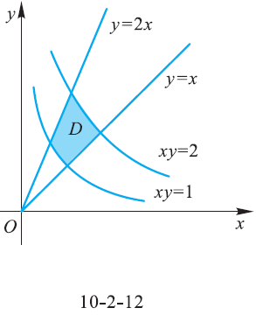

Slide 28
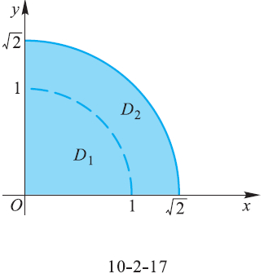

Slide 29
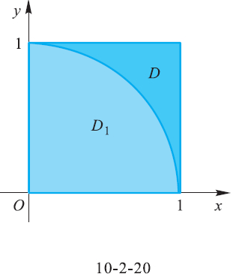

Slide 33
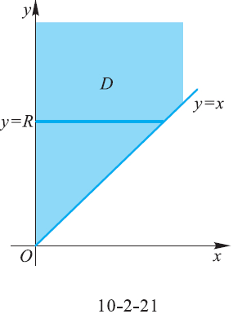

Slide 35
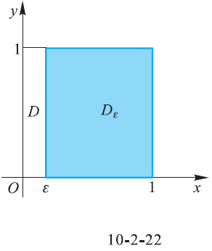

Slide 36
